Slide 1

任勇入职分享

Slide 2
目录
个人介绍
热爱生活
快乐工作

Slide 3
个人介绍
任勇
年龄大小: (叔叔级别)
入职时间: 2015.8.26
. 性格：一般来说有四种人格类型,我是这样的
胆汁性40% +黏液质30%+多血质20%+抑郁型10%
直率,旺盛 稳定,韧性 运动,冒险 稳妥

Slide 4
兴趣爱好
足球,足球,还是足球
各种照片...

Slide 5
行业经历
搜房网
成都锐理数据-->创业
客如云
总结：SF—大公司 [我-->码畜,打酱油的足球运动员] 那一年,SF获得网络杯第四名
RL---大数据,[我-->码农,快乐的足球运动员] 球王争霸赛四川赛区第四名,高新区甲级联赛第三名,完爆浦江,简阳联赛冠军...
RL--- 创业, [我-->”高级”码农,happy的足球运动员] 成都南区第三名
KRY-- 你懂得...[我--> ?] ,正在征战成都八人制超级联赛,成都五大赛区冠军杯;

Slide 6
同步组职责
APP服务器端（实时接口）
下单、收银、接单、交接、清账、估清….
数据同步（同步上下行）
多个客户端之间的数据同步
支持客户端离线模式

Slide 7
工作内容分享
同步下行
实时接口
离线数据上行
长连接

Slide 8
同步下行
同步上行：客户端定时请求服务器，将一段时间内离线模式下产生的数据上传至服务器
同步下行：客户端定时请求服务器，获取一段时间内其他客户端上传的数据，或者是由第三方（如微信、后台）触发变化的数据
通过时间戳区分数据版本（last_update_time）
部分数据变化通过长连接推送以提升实时性（订单、桌台）

Slide 9
工作内容分享
同步下行
离线数据上行
实时接口
长连接

Slide 10
离线数据上行
收银
sync
退单
交接
将IOS快餐业务下的离线模式所产生的数据批量不定时上行到服务器端进行存储

Slide 11
效率问题
Buss1(5s)
每次上行请求时会按业务区分数据，上行多笔业务数据
如果按照传统模式串行同步执行如图所示3笔业务，则总耗时为：5+4+3=12S
Buss2(4s)
Buss3(3s)

Slide 12
Feature模式
Buss1(5s)
thread1
Feature1.get()
Feature2.get()
Feature3.get()
Buss2(4s)
thread2
Buss3(3s)
thread3
将每笔业务交给子线程并行执行，尔后统一等待&合并执行结果
总耗时时间由12S降低为5S
限制线程池数量上限避免对DB连接瞬时占用过大并在等待子线程执行结果处加入超时处理(Feature.get(maxWaitTime))
此模式被应用的前提条件是buss之间没有依赖关系

Slide 13
注解实现动态规则
一笔业务中的数据涉及到多张表，如trade，trade_item，trade_item_log
不同表间数据存在依赖，如trade_item中的tradeId依赖于trade中的主键
客户端无法控制请求体重MAP结构数据的顺序，服务器需控制不同表的数据的插入顺序
由于历史原因，存在一个实体从属于多个不同级的父实体的情况（比如优惠券可能来自订单也可能来自订单明细）
@OffLineUpload
(key="trade_item",layer=1,
FOREIGN_MAP={"tradeId=tradeUuid","parentId=parentUuid"},
parentEntityMap={"tradeId=trade","parentId=trade_item"})
public class TradeItem

Slide 14
扫描上行实体注解
系统启动时扫描所有实体根据上行注解将需需要上行的实体信息载入内存进行cache
利用spring内部现有的class scan api简化开发，注意和spring容器使用同一个classloader
for (String scanPath : scanPathList) {
ResourcePatternResolver resourcePatternResolver = new PathMatchingResourcePatternResolver();
Resource[] resources = resourcePatternResolver.getResources(scanPath);
….
}
<property name="scanPathList">
<list>
<value>classpath:com/keruyun/calm/entity/*</value>
<value>classpath:com/calm/entity/*</value>
</list>
</property>

Slide 15
SaveOrUpdate
利用MYSQL的方言：ON DUPLICATE KEY
insert into trade(brand_identy, creator_name, uuid) values(?, ?, ?) ON DUPLICATE KEY update brand_identy=? , creator_name=?
如果uuid上面有唯一索引那么则会检测uuid是否存在；
如果不存在则insert；
如果存在，则相当于执行 update trade set brand_identy=? , creator_name=? where uuid=?

Slide 16
工作回顾
同步下行
离线数据上行
实时接口
长连接

Slide 17
实时接口开发
对DB的写操作尽量batch
基于多客户端并发在提交读级别下，长事务中写之前多做判断（乐观锁？）
检查sql是否用到索引
检查索引是否过多，是否可以合并
静态数据尽量CACHE
能够在拆分后异步执行的尽量异步（从业务角度分清主流程和辅流程）
面向接口、单一职责、方法分解、复用、基础业务代码层面下沉（不用太局限于3层结构&业务脚本模式，在每一层都可以根据需要自行扩展或拆分，注意依赖原则即可）
仅在需要的时候显示进行try catch，一般情况下在最上层统一处理
通过OneAPM和JavaMelody定期分析&排查慢接口
定期review。轻度实用完美主义

Slide 18
工作回顾
同步下行
离线数据上行
实时接口
长连接

Slide 19
长连接-定义
广义
Client方与Server方先建立通讯连接，连接建立后一直不断开， 进行报文发送和接收
与协议无关，包括http在内的任何协议都可以实现长连接
狭义
基于TCP传输+自定义字节流协议
底层使用socket编程
application
application
presentation
session
transport
transport
network
internetwork
Data link
Network
interface
physical

Slide 20
应用领域
通信（行业网关）
游戏（联网对战游戏）
RPC（分布式服务框架）
消息服务（大部分MQ产品）
IM（wechat、WhatsApp）
推送服务（极光PUSH、百度云推送）
….
产品
中间件
依赖
长连接

Slide 21
应用场景1
sync
push
pad1
pad2
pad3
多客户端状态实时同步
某个PAD上小妹操作接受订单，操作成功后在同个门店下的其他PAD中会即时显示该条订单变为了“已接受”状态。这个状态改变是即时的，而不是至多等待1分钟之后才会发生（目前的同步机制为每隔1分钟定时pull同步）
在联网对战类游戏中此类需求尤为常见

Slide 22
应用场景2
third
push
pad1
pad2
第三方实时通知
有用户通过微信下单，成功之后在接单的门店的PAD上会即时地看到这笔订单
手机助手中，当服务器检测到有订单距离送达时间只有约10分钟时，会主动向对应门店的手机端推送该笔订单信息以进行提醒
由第三方主动触发通知，“控制”客户端被动接受指令&执行操作

Slide 23
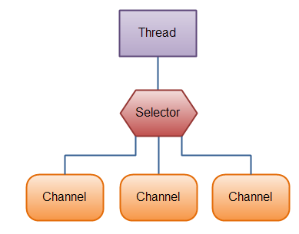
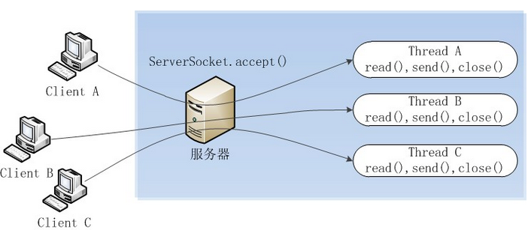
IO模型选择
BIO
同步阻塞IO，每个TCP连接都占用1个线程，read()在读取到数据之前会阻塞。系统的并发受到JVM能够创建线程数量上限的限制（相同OS下，heap和xss设置越小，可以创建的线程数量越大），线程越多CPU占用时间越多，同时一旦阻塞会导致大量的上下文切换从而无谓地耗费CPU
NIO
同步非阻塞IO，一个线程处理所有IO事件并分发，通过事件驱动机制触发IO操作，没有事件时线程可以继续做其他事情
AIO
异步非阻塞IO

Slide 24
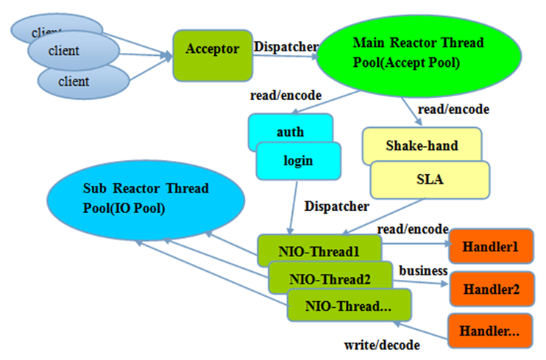
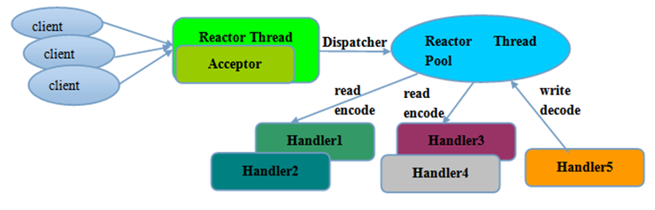
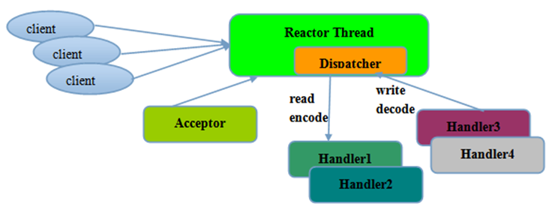
线程模型选择
Reactor单线程模型
Reactor多线程模型
主从Reactor多线程模型

Slide 25
技术方案选择
Netty4.0.30.final
基于原生的Java开发，学习成本低
API封装统一、友好，用户开发效率高
架构高性能被精心设计，并发能力和性能都非常优秀
可靠性做的非常好
经过大规模商用，被Facebook 、Twitter、Google、Haddoop、阿里等广泛应用，商用成熟度高
社区活跃度高
其他：mina、grizzly

Slide 26
外部拓扑
Sync
master
haproxy
push_client
backup
Pad
IPad
Mobile

Slide 27
内部结构
Netty
IO
Thread
Executor
Buss
Thread
Pool
Decoder
Buss
Component
client
Encoder

Slide 28
沾包
沾包原因：
TCP以“流”形式传输，数据之间无界
应用程序定义数据边界后（封包），是否沾包还受到以下因素影响：
  发送方是否能够及时发送(TCP_NODELAY)
  接受方是否能够及时消费掉（TCP接收区缓存中的数据能否及时处理掉）
  发送方的TCP发送区缓存设置（Nagle算法）

Slide 29
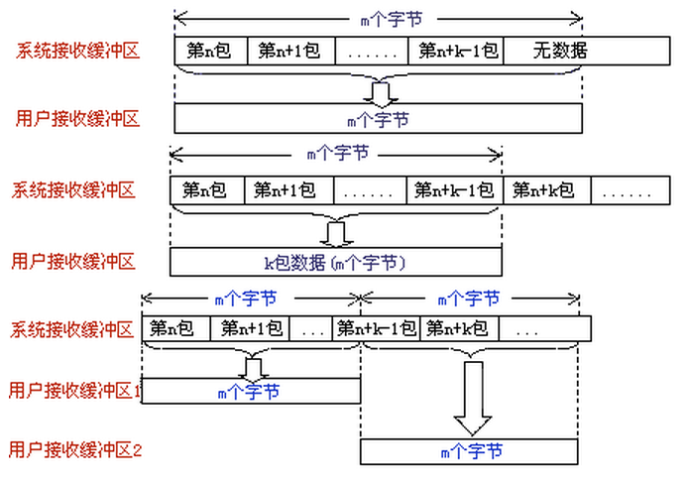
沾包

Slide 30
沾包
在发送端连续调用两次send分别发送两段数据data1和data2,在接收端有以下几种接收情况
正常：先接收到data1,然后接收到data2
沾包：先接收到data1的部分数据,然后接收到data1余下的部分以及data2的全部
沾包：先接收到了data1的全部数据和data2的部分数据,然后接收到了data2的余下的数据
沾包：一次性接收到了data1和data2的全部数据

Slide 31
处理沾包
解决方案：定制带有内容长度描述的协议格式
包总长度
包头长度
包头内容
包体内容
为连接定义缓冲区（byte[]、bytebuffer），死循环读取
当接收到数据时首先把此段数据存放在缓冲区中
读取到包长，判断剩余内容长度是否小于包长，如是则跳过并开始下一次循环继续读取数据
当缓冲区中的数据长度等于完整包长度时，读取包头长度和包头、包体内容，组成完整的包，然后重置缓冲区
可用全局的包长变量替代全局的buffer进行判断是否读取到一个完整包，减少额外的数据拷贝
扩展netty/mina等框架所提供的解码工具类简化代码

Slide 32
可靠性-维持链接不中断
大部分的移动无线网络运营商为了减少网关NAT映射表的负荷，如果一个链路有一段时间没有通信时就会删除其对应表，造成链路中断
解决方案：通过合理的设置心跳周期，定时发送心跳包来保持链接不中断
时间过长则链接频繁被释放导致频繁重连
时间过短则造成“信令风暴”
目前心跳最长为100秒

Slide 33
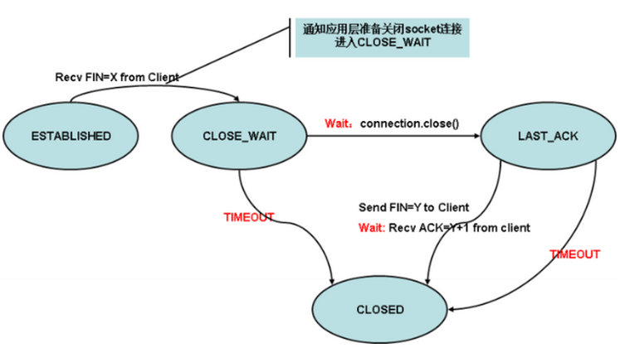
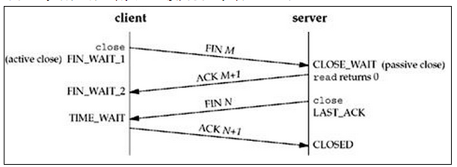
可靠性-网络通信故障
在客户端和服务端正常通信过程中，如果发生网络闪断、对方进程突然宕机或者其它非正常关闭链路事件时，TCP链路就会发生异常。由于TCP是全双工的，通信双方都需要关闭和释放Socket句柄才不会发生句柄的泄漏
close_wait/time_wait过多耗尽连接资源(close_wait默认持续2小时)

Slide 34
可靠性-网络通信故障
当出现网络故障时，需要通信对端强制关闭连接
通过心跳机制实时检测对方的状态
方案1：客户端定时向服务器发送心跳检测，当服务器超过XX时间没有收到客户端的请求时（read_idle触发），判定客户端死亡，主动断开连接
方案2：当客户端超过XX时间没有向服务器发送请求后（wirte_idle），再向服务器发送一个心跳请求，后续流程同方案1

Slide 35
可靠性-心跳机制
场景：服务器端心跳超时设置为11秒，客户端心跳间隔为9秒。在35秒内的第3、11、20秒客户端分别向服务器发送了3次正常的业务请求
方案1：客户端定时在9、18、27秒向服务器发送了3次心跳请求
方案2：客户端只在29秒向服务器发送了1次心跳请求
结论：方案1实现最简单，但是在通讯频繁时，方案2相比方案1可以减少发送不必要的心跳请求

Slide 36
可靠性-超时机制
超时机制作为心跳机制的辅助，用于在客户端网络异常（比如拔掉机器的网线）时确保可以正常断开与服务器的连接
客户端超过XX时间没有接受到服务器的数据时（so_timeout），主动断开与服务器的连接
服务器端的read_idle可以看作服务器端的读取超时
当连接断开后，客户端需要定时尝试重连

Slide 37
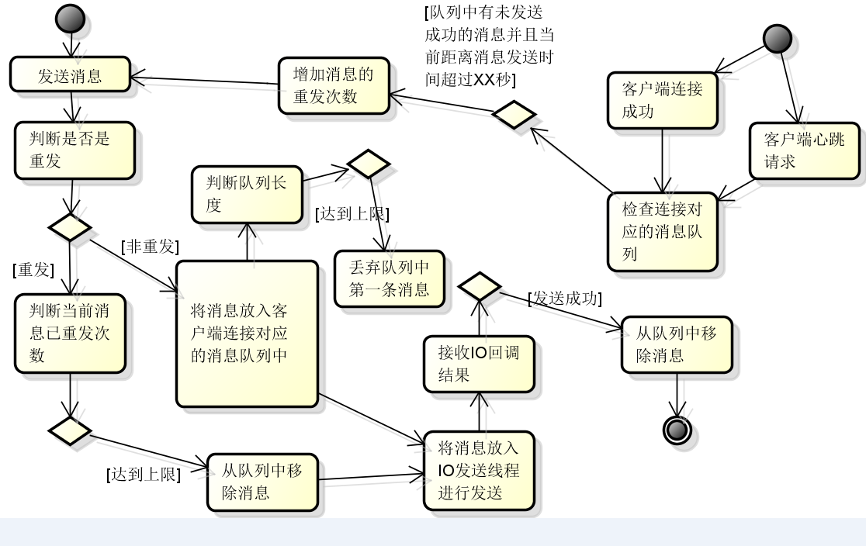
可靠性-消息重发
在保证实时性的基础上，需要提供基本的消息重发机制确保消息能够抵达
消息回执：
每次发送消息时，均默认消息为未发送成功状态，将消息同时放入待回执队列
当确定消息发送成功之后，再从队列中移除该消息
客户端每次连接时，会检测队列中的消息并进行重发（次数可配置）
队列有最大长度限制（可配置），满了之后采取FIFO策略
与MQ的不同点在于在网络异常情况下不能也不需要确保100%的消息抵达率，在我们的场景中实时性最为重要，延迟超过1分钟都没有太大意义

Slide 38
高性能
NIO的模型下，将io线程想象成高速公路，将任务想象成车。那么一旦有车开慢了甚至发生车祸，则会影响甚至阻塞整条道路
宗旨：不要在IO线程上执行任何耗时IO或者可能导致线程阻塞的操作（操作DB、调用第三方接口、非心跳的自定义定时TASK等）
利用业务线程池将业务逻辑与IO线程分离

Slide 39
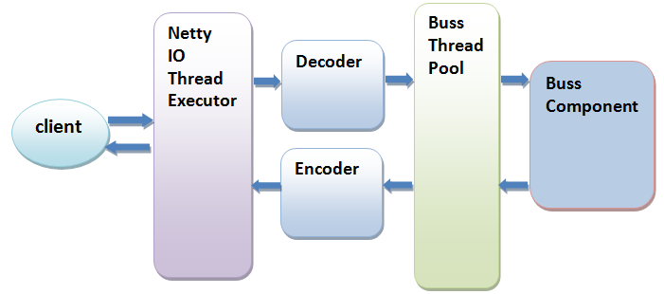
业务线程池
分离业务逻辑与底层IO操作

Slide 40
业务线程池
public ThreadPoolExecutor(int corePoolSize,
int maximumPoolSize,
long keepAliveTime,
TimeUnit unit,
BlockingQueue<Runnable> workQueue,
ThreadFactory threadFactory,
RejectedExecutionHandler handler)
有新任务到来时会创建线程直到当前线程数量=corePoolSize
当前线程数量=corePoolSize时，有新任务到来，当队列中的任务数<taskQueueSize时会向队列中添加任务；
当队列中的任务数=taskQueueSize时会创建新线程将任务交给新线程处理
当新创建的线程闲置时间超过keepAliveTime后会销毁
当前线程总数=maximumPoolSize并且队列中的任务数=taskQueueSize后，新的任务无法被线程池处理，将移交给taskRefuseHandler

Slide 41
业务线程池
错误的使用参数示例：
new ThreadPoolExecutor(5, 20, 30L, TimeUnit.SECONDS, new LinkedBlockingQueue<Runnable>());
可以结合Executors封装的一些创建线程池的静态方法源码进行相互印证
taskRefuseHandler任务拒绝之后的策略：
AbortPolicy：直接拒绝任务并抛出异常
CallerRunsPolicy：由调用线程池执行任务的线程直接执行task的run方法（如果主线程没有关闭）
DiscardOldestPolicy：抛弃旧的任务
DiscardPolicy：抛弃当前任务，和AbortPolicy区别在于不抛出异常

Slide 42
业务线程池
异常处理辅助
默认情况下，线程池 ThreadPoolExecutor 会捕获所有异常，并将此异常加入结果中，因此除了业务层面显示try/catch之外，还需要：
重写ThreadFactorty创建线程的方法，为创建的每个线程设置UncaughtExceptionHandler
或者
重写ThreadPoolExecutor的afterExecute方法，通过执行Future.get获取被FutureTask内部catch的exception

Slide 43
连接管理
需求：
  向某个门店下的所有PAD/MOBILE推送
  向某个门店下的某几台PAD/MOBILE推送
  向某一台PAD/MOBILE推送
解决：客户端连接成功之后，向服务端进行注册，服务端维护所有连接的内存结构，断线时移除
多线程下遵循HB原则，使用concurrent&atomic相关API
设备ID
客户端
门店ID
门店
设备ID
客户端
门店ID
门店
设备ID
客户端

Slide 44
内存池
通常情况下，基于JVM自身实现的GC机制在进行调优后可以满足绝大部分场景
但是长连接应用在高并发IO时需要频繁进行decode/encode，作为缓冲区的byte[]或ByteBuf将大量反复地被创建/销毁，大大提升了YGC频率
使用内存池，可以在底层循环使用ByteBuf，从而大大减小heap占用率波动和YGC的触发频率
需要注意可能需要在代码中显示地release

Slide 45
保持高连接数
服务器句柄数相关设置
ulimit相关或直接修改/etc/security/limits.conf
/etc/sysctl.conf相关tcp参数配置
net.ipv4.xxx=
调大jvm heap

Slide 46
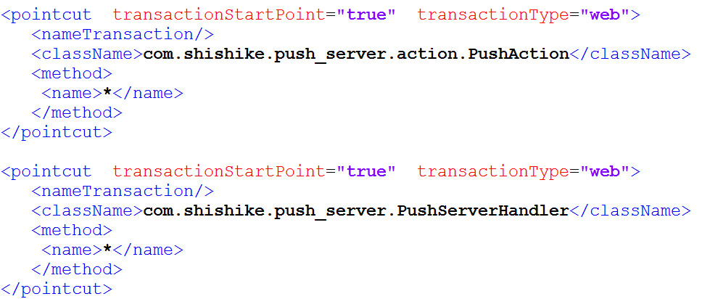
监控
扩展Oneapm
http+freemarker自定义监控服务
Jvm相关（GC日志、OOM dump）

Slide 47
未来规划
基于haproxy实现cluster，节点间依靠类MQ机制(发布-订阅)进行通讯
客户端数量超过12W之后，使用自定义方案替代haproxy(尽量避免自行实现软负载中心)
安全认证
参考技术方案：MQ、hazelcast、zookeeper

Slide 48
结语
有强力队友的感觉真好
“我一直以为互联网是一个严肃的行业，程序员也是一项需要真正智慧和勤奋的工作。有很多的天才投入到这个行业中，这个行业不应该被人如此的贬低”
--转自知乎“只差程序员”的梗
与君共勉

Slide 49
谢谢！
冯文
fengw@shishike.com

